Slide 1

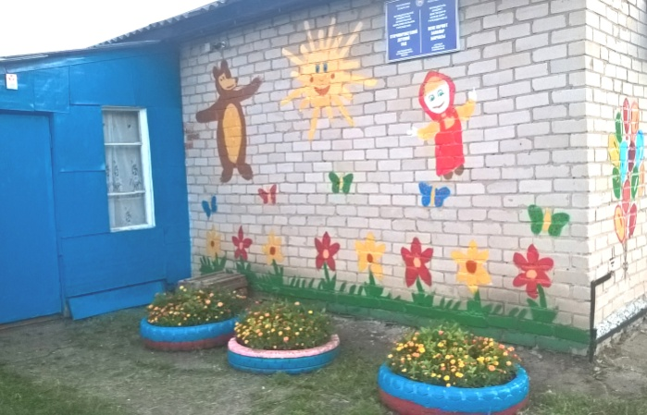

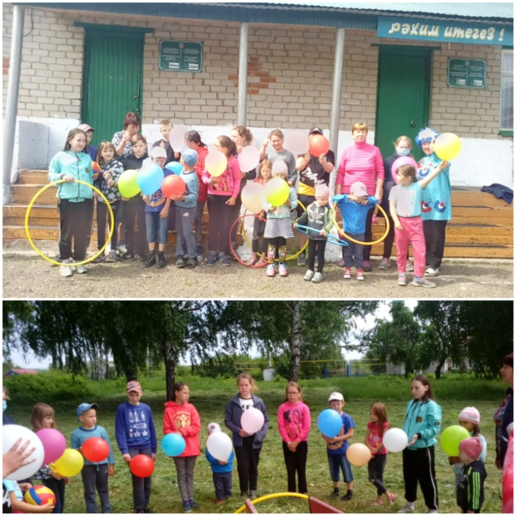
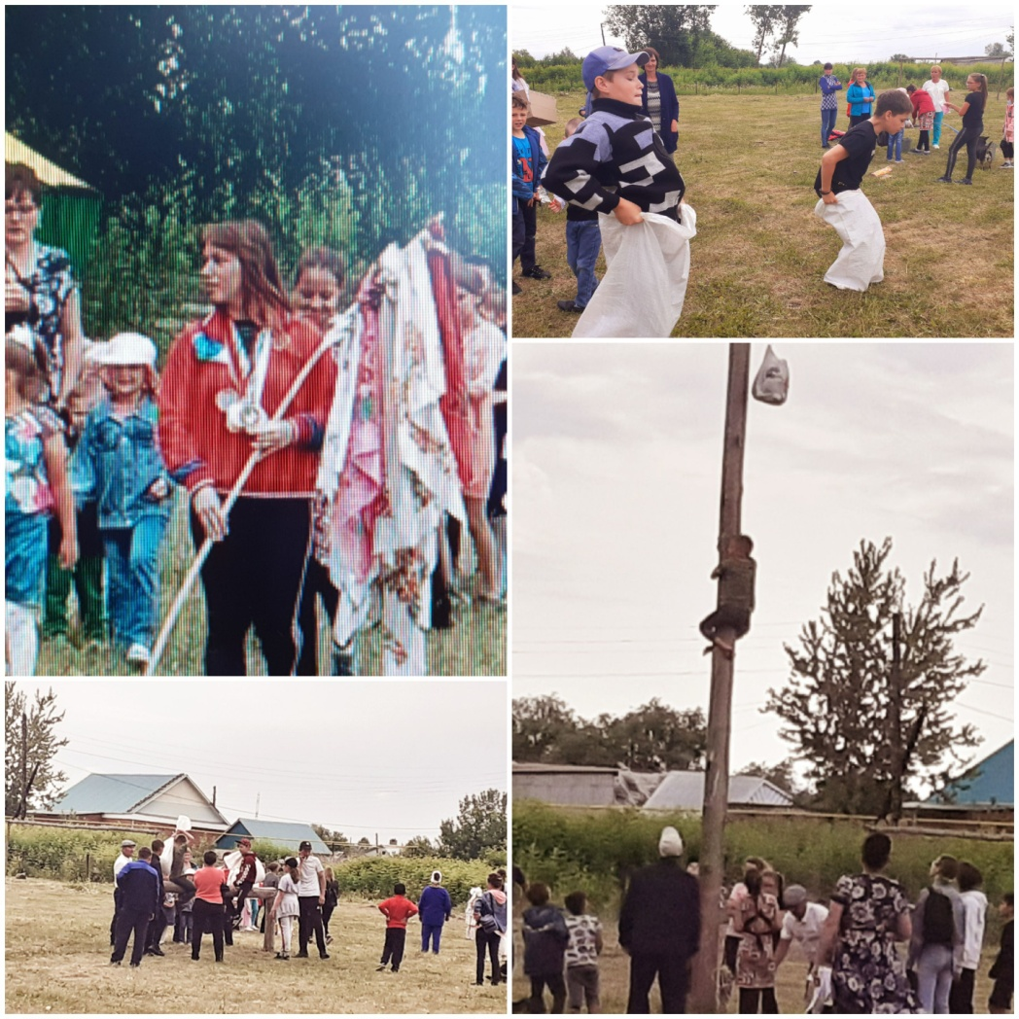
июнь
МБДОУ Старокиреметский детский сад Аксубаевского муниципального района Республики Татарстан
День защиты детей, 01.06.2021г.
Сабантуй, 12.06.2021г.

